Slide 1
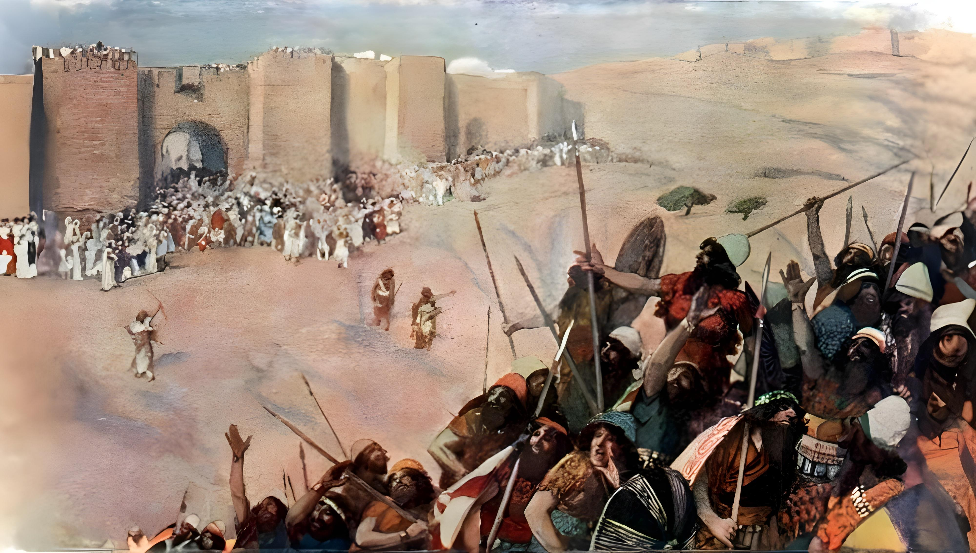
DUMNEZEU LUPTĂ PENTRU TINE
Studiul 5 pentru 1 noiembrie 2025

Slide 2

“Iosua a luat în același timp pe toți împărații aceia și țara lor, căci Domnul Dumnezeul lui Israel lupta pentru Israel.”
Iosua 10:42

Slide 3

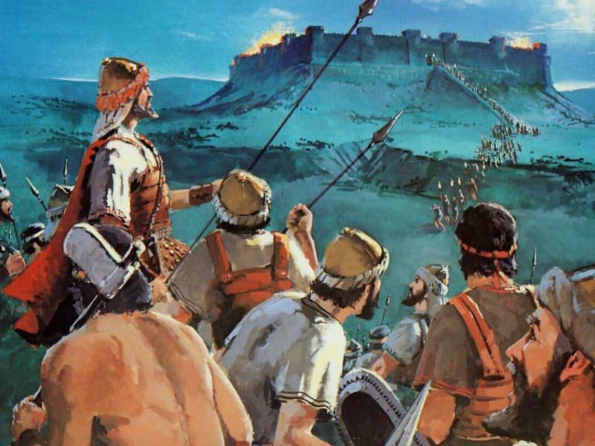
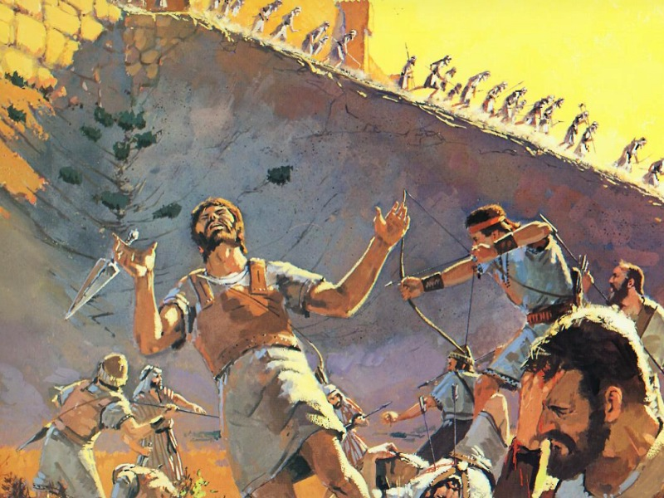
Înțelegerea războiului care a determinat Israelul să ia în stăpânire țara Canaanului nu este o chestiune ușoară.
Așa cum Dumnezeu nu a intenționat niciodată să existe păcatul, nici nu a intenționat să existe războiul.
Deci, de ce au murit atâția oameni? Poate fi considerat acel război „sfânt”?
Pentru a înțelege această problemă, trebuie să aprofundăm conceptul biblic al războiului și valorile morale aflate în joc în acel moment critic al istoriei.
O chestiune de nelegiuire
O chestiune de dreptate
Conceptul biblic de război
Distruși de propriile alegeri
Căutarea păcii

Slide 4

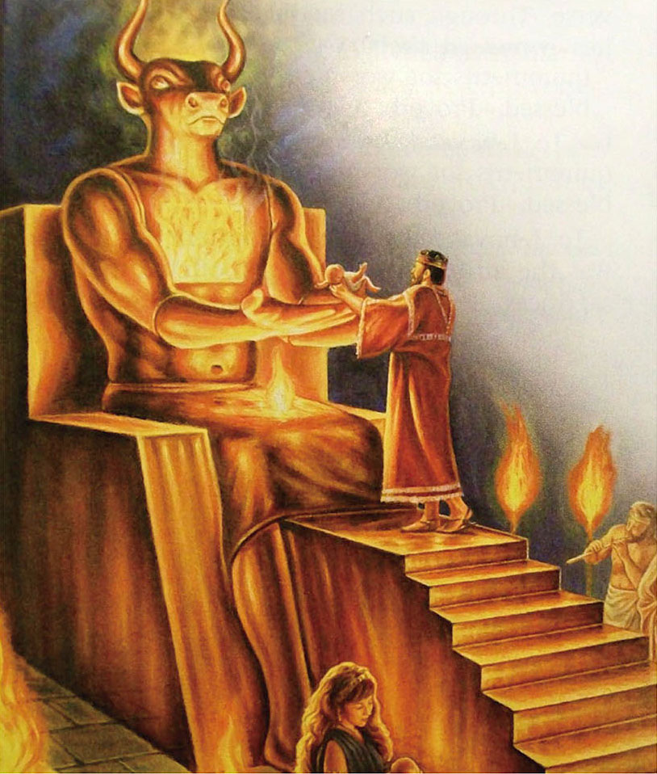
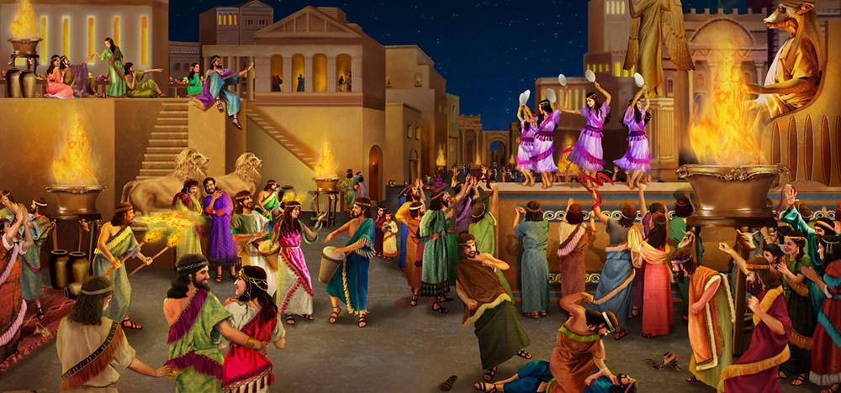
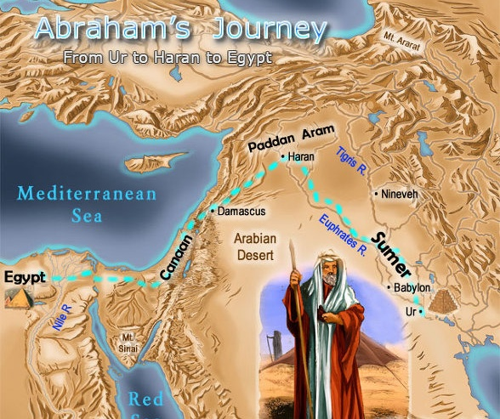
O CHESTIUNE DE NELEGIUIRE
“În al patrulea neam, ea se va întoarce aici; căci nelegiuirea amoriților nu și-a atins încă vârful.” (Geneza 15:16)
Arheologia a dezvăluit că religia Canaanului era exact așa cum spune Biblia: vrăjitorie, divinație, comunicarea cu morții, spiritism... și sacrificiu de copii! (Deuteronom 18:9-12)
La aceasta trebuie adăugat ritul „prostituției sacre” – care avea foarte puțin de-a face cu sacralitatea – practicat atât de preoți, cât și de preotese.
Deși aceste practici erau deja comune pe vremea lui Avraam, Dumnezeu le-a dat peste 400 de ani pentru a-și îndrepta comportamentul.
În cele din urmă, aceste rituri aberante, care coborau moralitatea oamenilor și alimentau tot felul de vicii, trebuiau să fie puse capăt. Exterminarea canaaniților avea să împiedice – cel puțin pentru o vreme – degradarea morală a umanității.

Slide 5

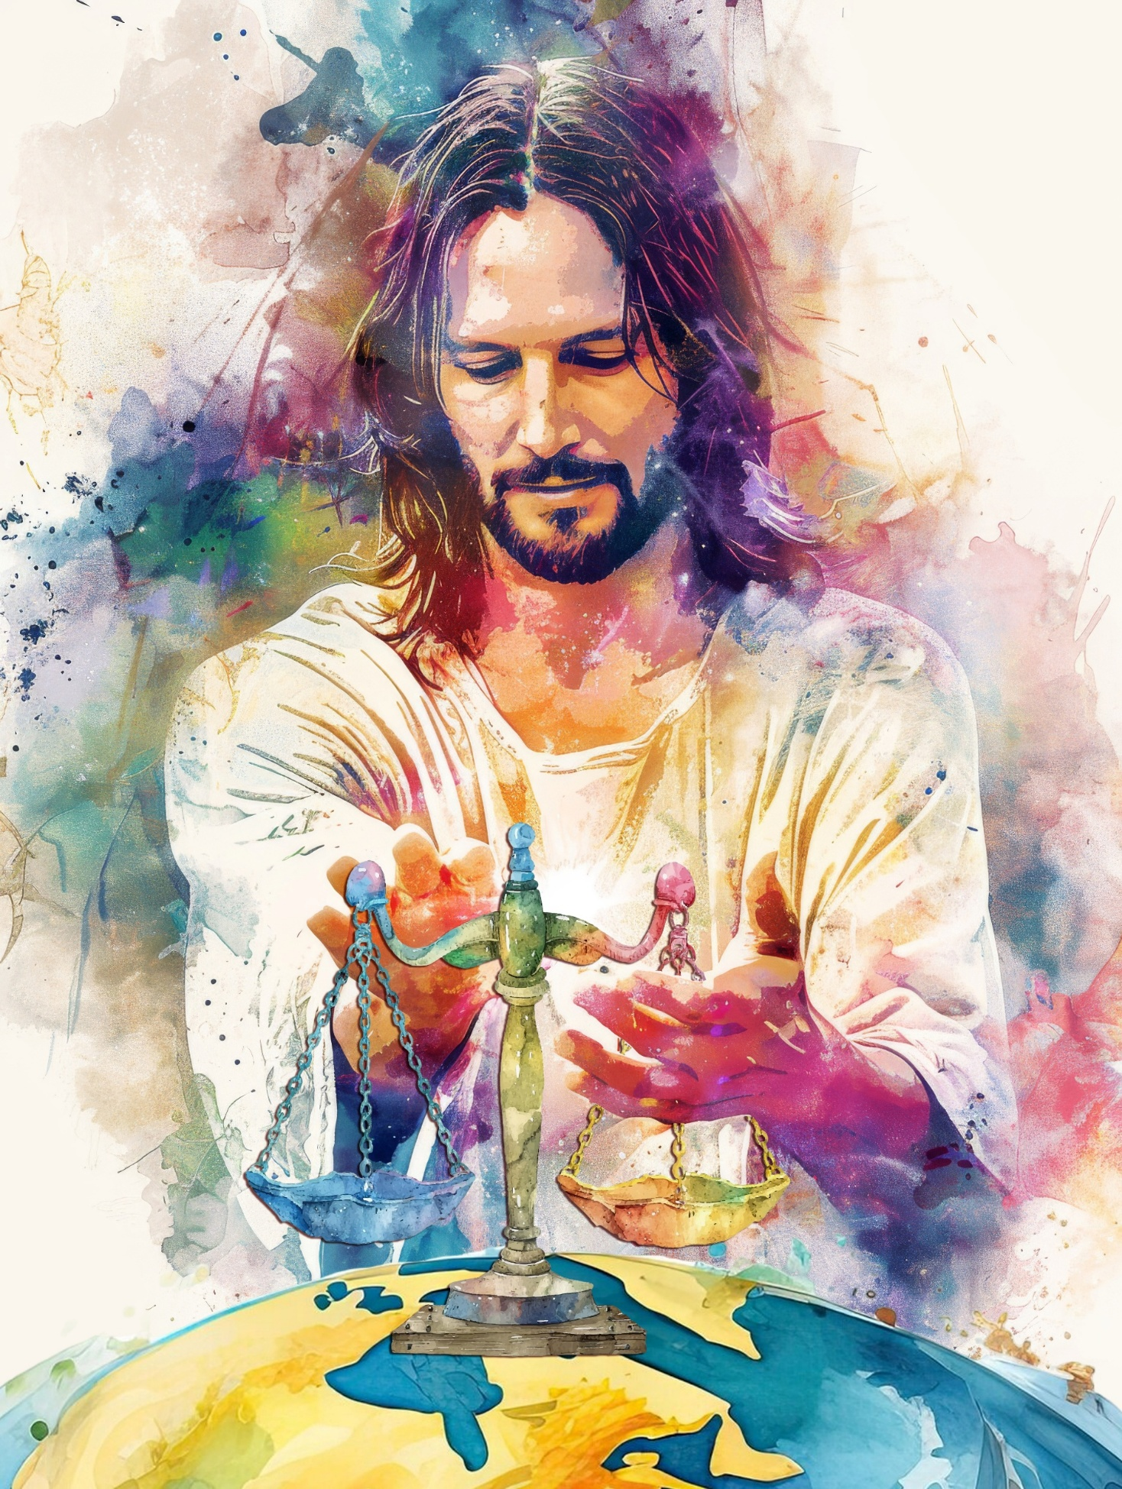
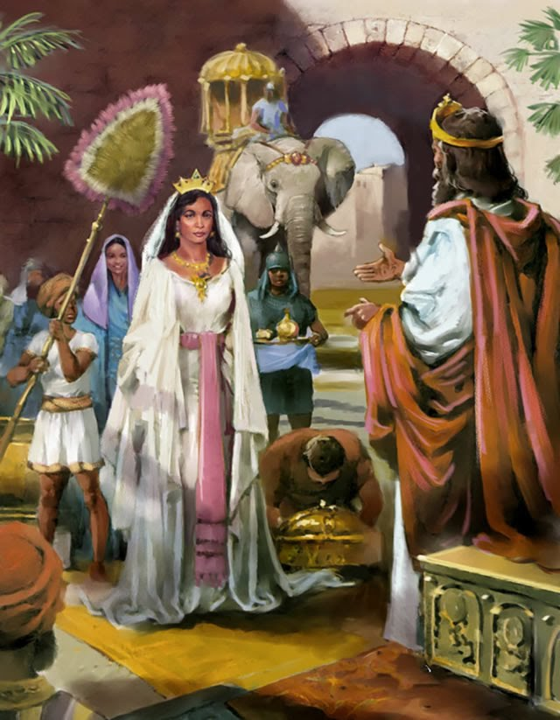
O CHESTIUNE DE DREPTATE
“Dumnezeu este un judecător drept, un Dumnezeu care Se mânie în orice vreme. Dacă cel rău nu se întoarce la Dumnezeu, Dumnezeu Își ascute sabia, Își încordează arcul și-l ochește” (Psalmul 7:11-12)
Dragostea și dreptatea sunt temelia caracterului lui Dumnezeu. Aceasta Îl face un judecător drept și imparțial, care amână pedeapsa pentru ca păcătosul să se poată converti, dar care nu va tolera răul pentru totdeauna.
Războiul de cucerire a Canaanului nu a fost purtat din motive imperialiste, ci din ordin divin pentru a duce la îndeplinire pedeapsa pe care locuitorii săi nelegiuiți o meritau.
Dorința lui Dumnezeu era să stabilească în acel teritoriu un guvern drept, care să fie un exemplu pentru toate națiunile, motivându-le să-și înalțe conceptele morale și, astfel, să realizeze o stare de pace și dreptate în întreaga lume (Deuteronom 4:5-6).
Ca războinic și judecător, Dumnezeu este dedicat implementării, stabilizării și menținerii statului de drept, ceea ce este o reflectare a caracterului Său.

Slide 6

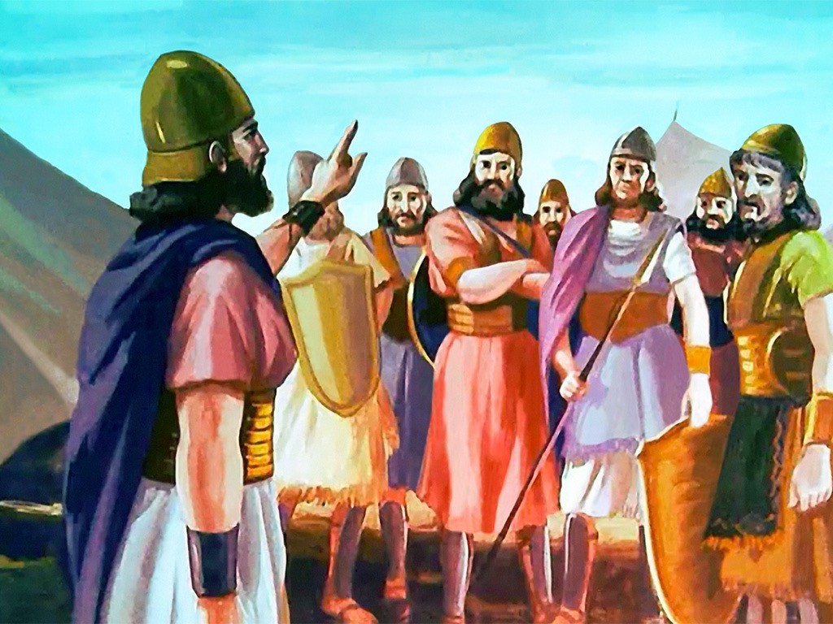
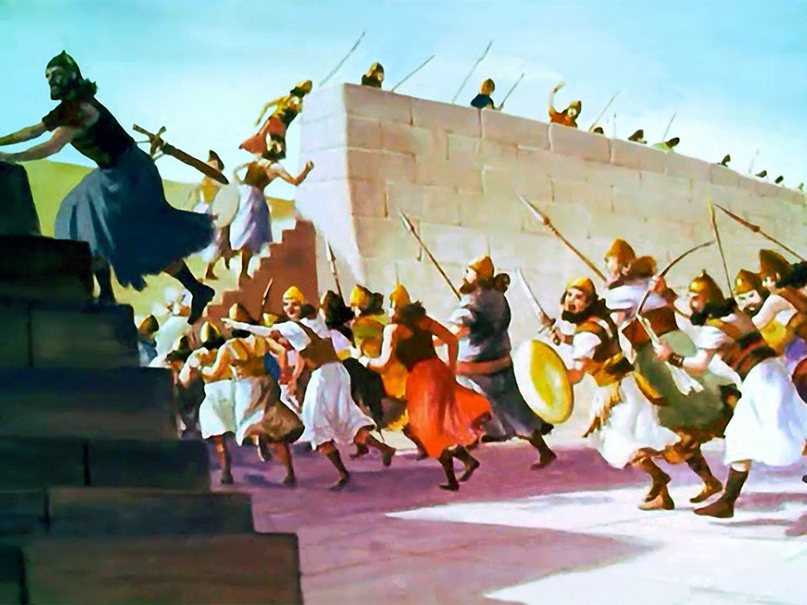
CONCEPTUL BIBLIC DE RĂZBOI
“Să știi azi că Domnul Dumnezeul tău va merge El însuși înaintea ta, ca un foc mistuitor; El îi va nimici, El îi va smeri înaintea ta; și tu îi vei izgoni, îi vei pierde curând, cum ți-a spus Domnul.” (Deuteronom 9:3)
Conform Bibliei, războaiele trebuiau limitate la situații specifice și erau definite de Dumnezeu Însuși. Acestea sunt regulile care guvernau războaiele autorizate de Dumnezeu:
Nu era acceptată o oștire profesională
Soldații nu erau plătiți și uneori nici măcar nu puteau lua prada.
Războiul era permis doar pentru cucerirea sau apărarea Țării Promise în acel moment istoric particular.
Erau conduși de profeți inspirați de Dumnezeu (cum ar fi Moise sau Iosua)
Pregătirea spirituală era necesară înainte de luptă
Orice israelit care nu respecta regulile războiului era tratat ca un dușman.
În multe ocazii, Dumnezeu a intervenit direct în luptă

Slide 7

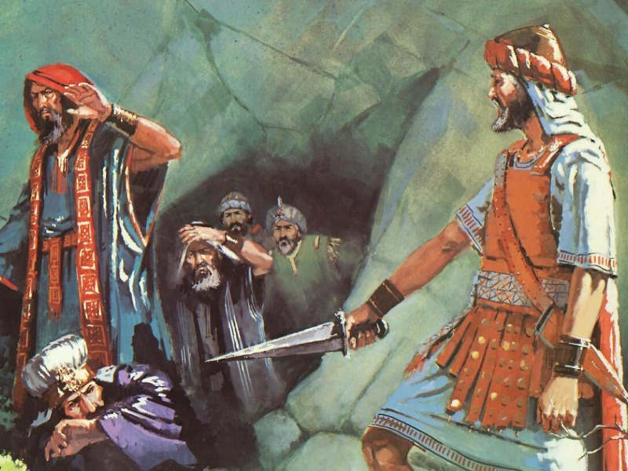
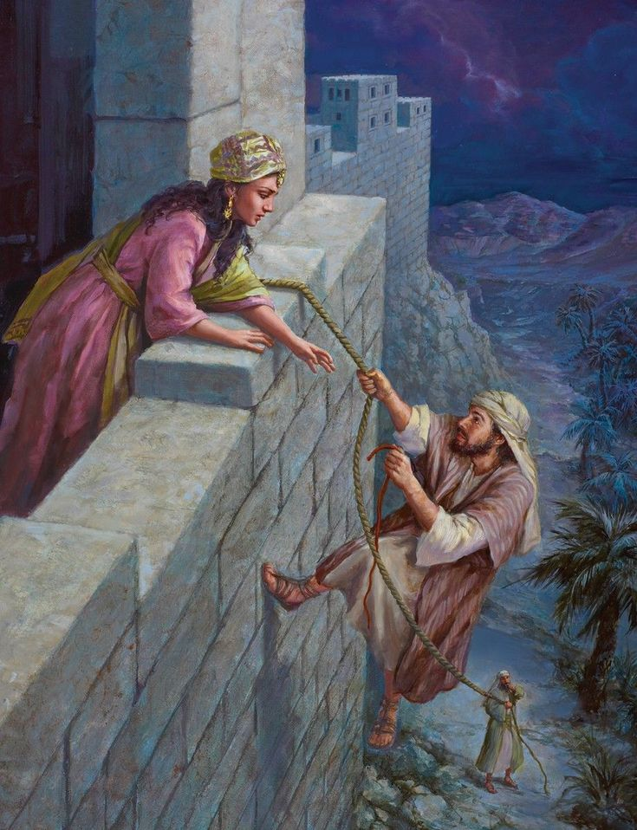
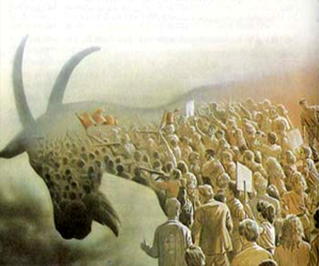
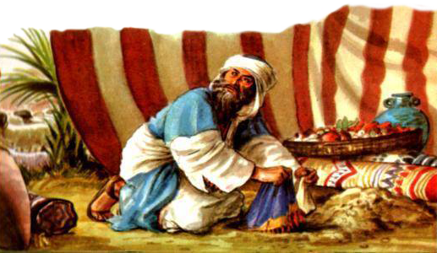
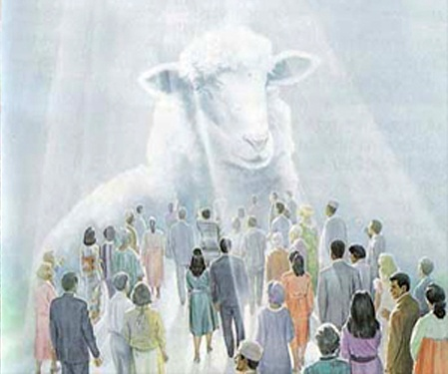
DISTRUȘI DE PROPRIILE ALEGERI
“Iosua a bătut astfel toată țara, muntele, partea de miazăzi, câmpia și costișele, și a bătut pe toți împărații; n-a lăsat să scape nimeni și a nimicit cu desăvârșire tot ce avea suflare, cum poruncise Domnul Dumnezeul lui Israel.” (Iosua 10:40)
Întregul teritoriu al Canaanului a fost declarat anatema, adică dedicat distrugerii. Orice ființă vie urma să moară (Deuteronom 20:16-18; Iosua 10:40).
Cei sortiți pieirii care L-au ascultat pe Dumnezeu au putut trăi (de exemplu, Rahav)
Israeliții care nu L-au ascultat pe Dumnezeu trebuia să fie omorâți (de exemplu, Acan).
Totuși, erau și excepții:
Înaintea lui Dumnezeu, canaaniții și israeliții erau priviți în mod egal: imparțial. Diferența era că unii au ales să persevereze în răzvrătirea lor împotriva lui Dumnezeu, în timp ce alții au ales să-L asculte.
Acum, decizia este încă a noastră. Când va veni Isus, vom fi mântuiți sau distruși datorită propriei noastre alegeri.

Slide 8

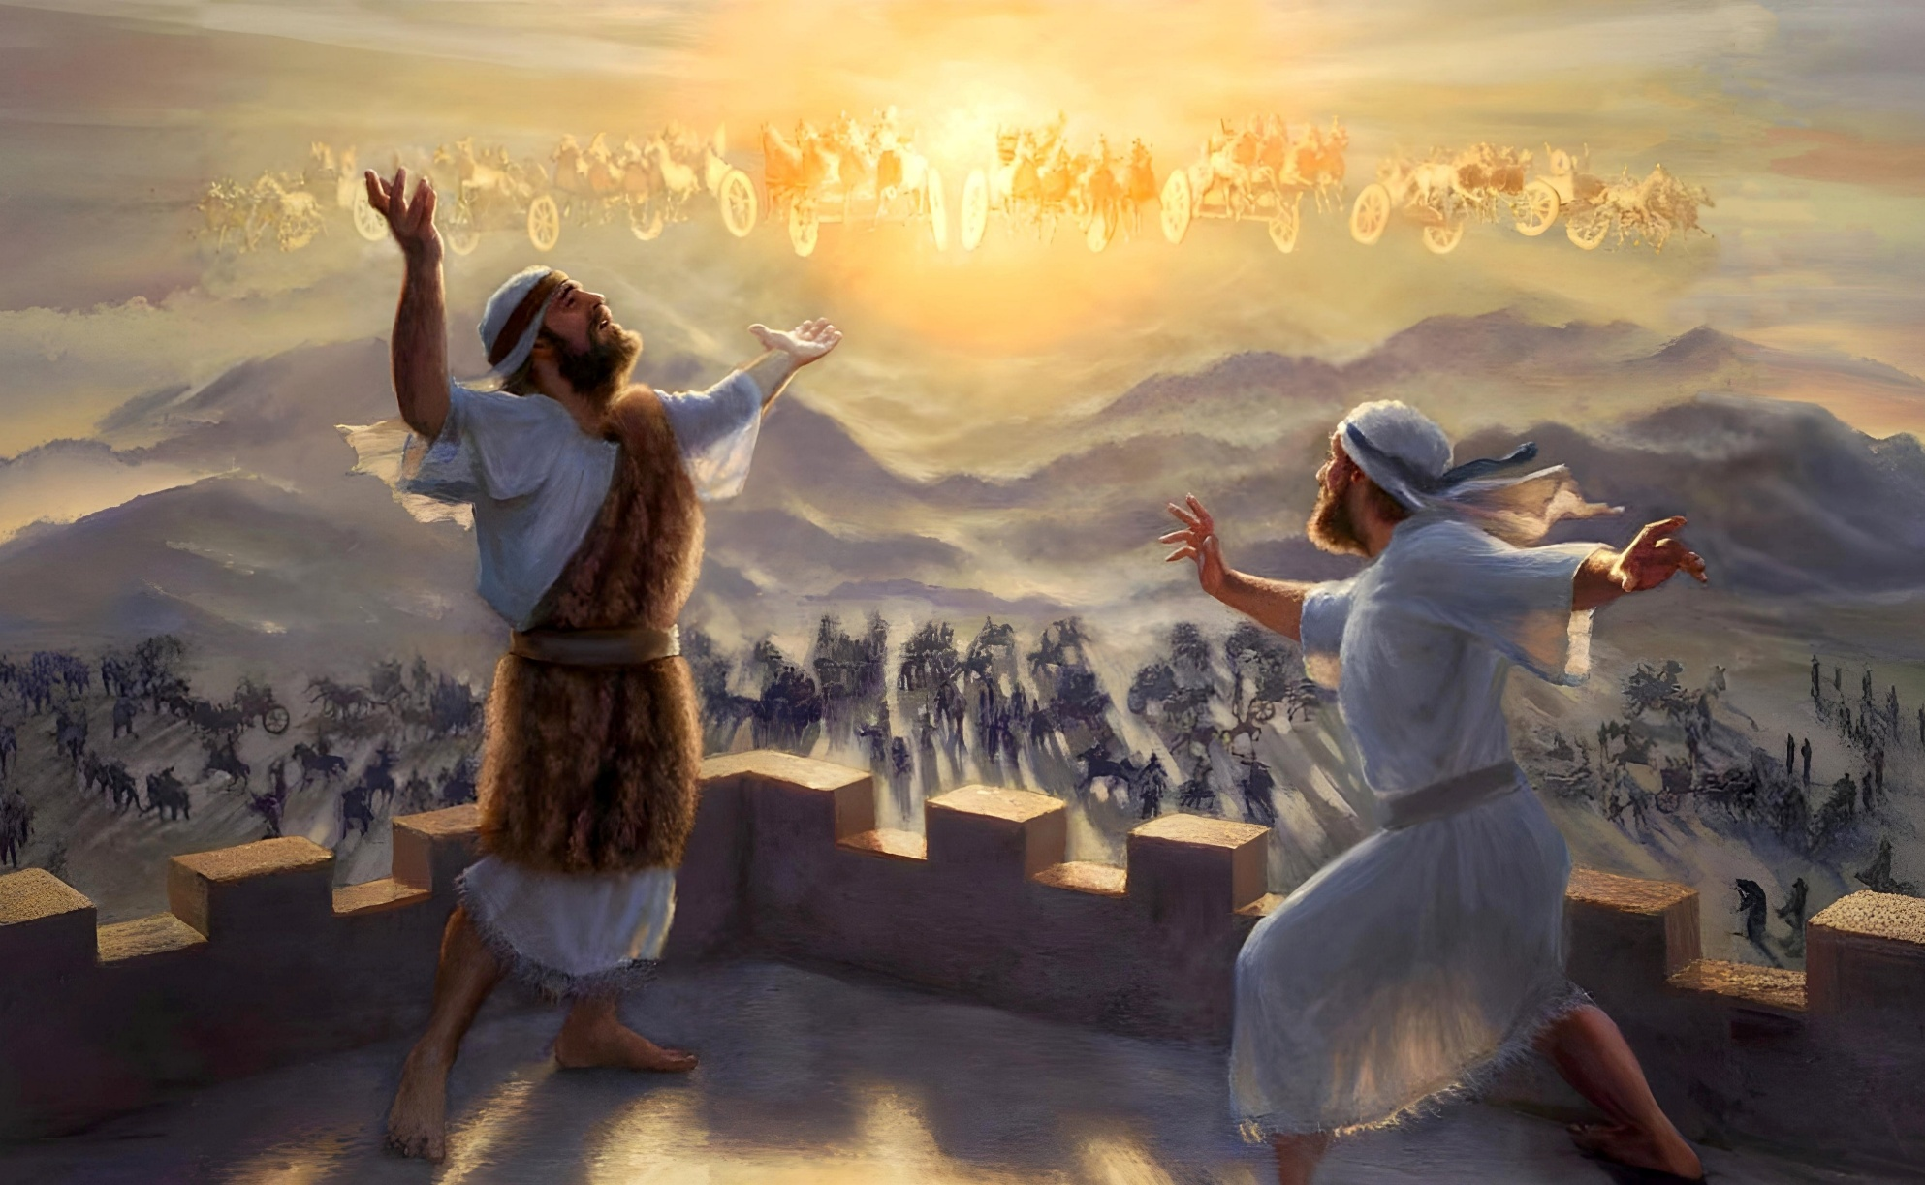
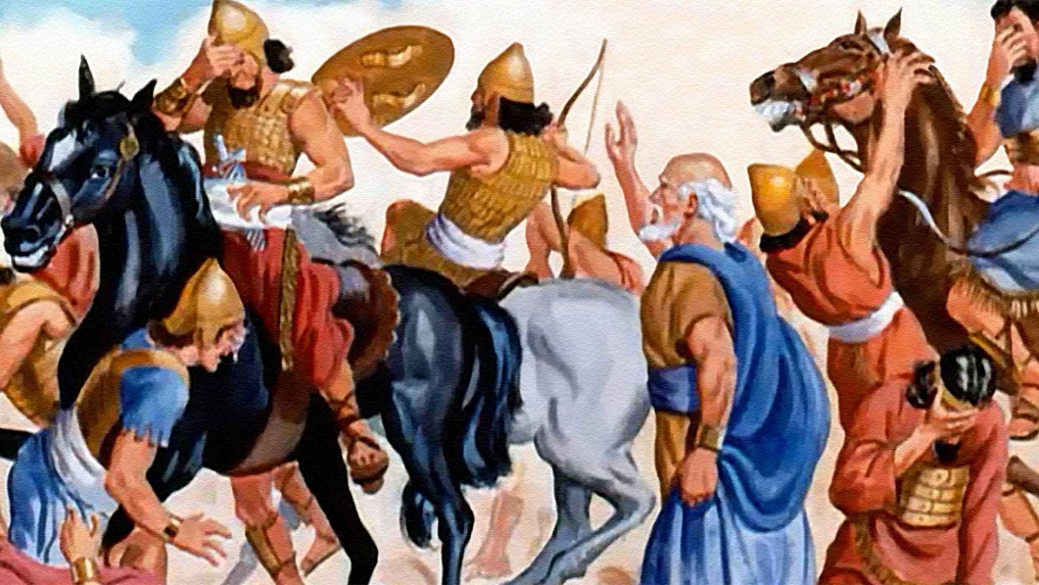
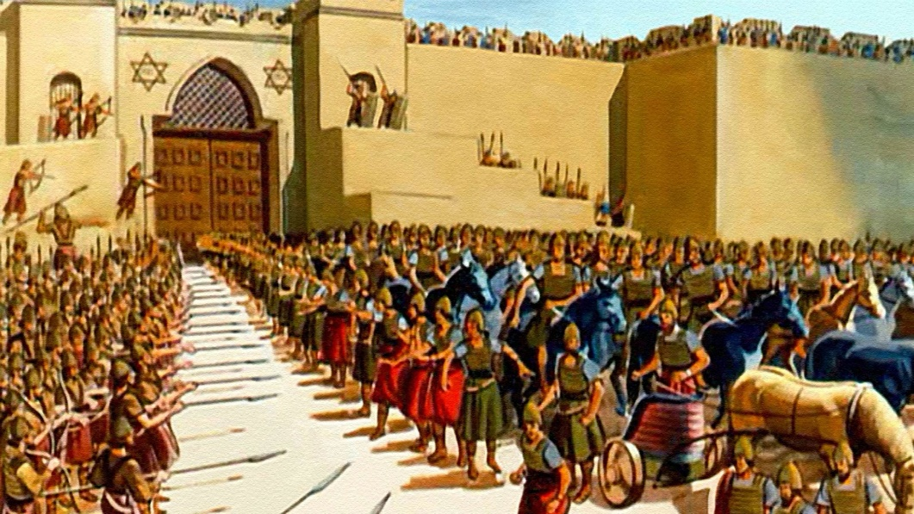
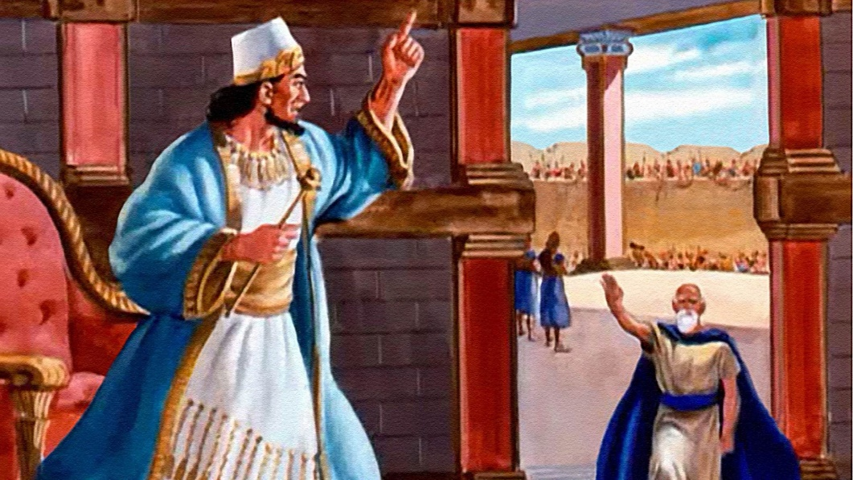
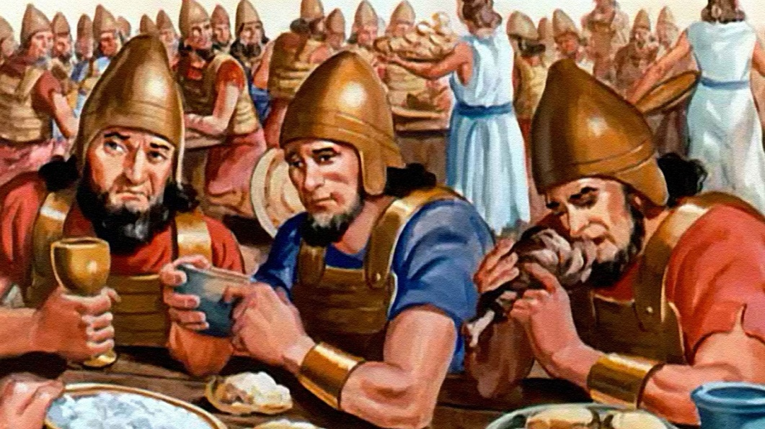
CĂUTAREA PĂCII
“Voi face ca pacea să domnească peste tine, și să stăpânească dreptatea.” (Isaia 60:17u.p.)
Isus este numit „Prințul Păcii” (Is. 9:6). El a venit să aducă pacea și va domni în pace (Ioan 14:27; Is.60:17).
Însă până când împărăția sa de pace nu va deveni realitate, rămânem într-un teritoriu aflat în război, cufundați în conflictul cosmic dintre bine și rău.
Când armata siriană a asediat Dotanul pentru a-l captura pe profetul Elisei, el nu I-a cerut lui Dumnezeu ca armata cerească din jurul său să-i distrugă pe sirieni. În schimb, a cerut să conducă armata siriană orbită la Samaria, astfel încât, odată ajuns acolo, să poată aduce pacea între cele două națiuni aflate în război (2 Regi 6:12-23).
Acesta este exemplul pe care ni l-a oferit Isus: să căutăm întotdeauna pacea în conflict. Să biruim răul cu binele (Romani 12:20-21).

Slide 9

“Nimicirea deplină a celor din Ierihon era numai o împlinire a poruncii date mai înainte prin Moise cu privire la locuitorii Canaanului[...] Multora li se pare că poruncile acestea sunt potrivnice spiritului de milă și iubire descoperit în alte părți ale Bibliei; dar, în realitate, nu este altceva decât ceea ce cerea dreptatea și înțelepciunea infinită. Dumnezeu Se pregătea să îi așeze pe izraeliți în Canaan și să dezvolte între ei o cârmuire și o națiune care să fie manifestarea împărăției Lui pe pământ. Ei nu trebuia să fie numai moștenitorii adevăratei religii, ci să și răspândească pe întreaga față a pământului principiile acesteia. Canaaniții se dedaseră la păgânismul cel mai depravat și cel mai degradant și era necesar ca pământul să fie curățit de aceia care ar fi împiedicat cu siguranță împlinirea planurilor milostive ale lui Dumnezeu.”
E. G. W. (Patriarhi și profeți, pag. 492)

